Slide 1
Thứ Ba ngày 14 tháng 12 năm 2021
MOÂN TIEÁNG VIEÄT

Slide 2
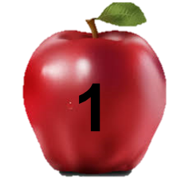
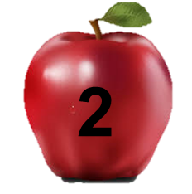
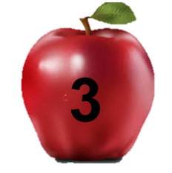
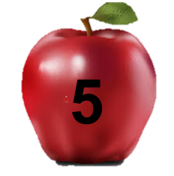
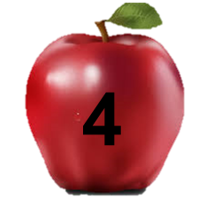
Trò chơi
hái
quả

Slide 3
am
quả cam

Slide 4
ăm
cá trắm

Slide 5
âm
nấm mối

Slide 6
rau sam

Slide 7
con tằm

Slide 8
CHỦ ĐỀ 13: THĂM QUÊ
Bài 2: em êm

Slide 9
Nói và nghe

Slide 10
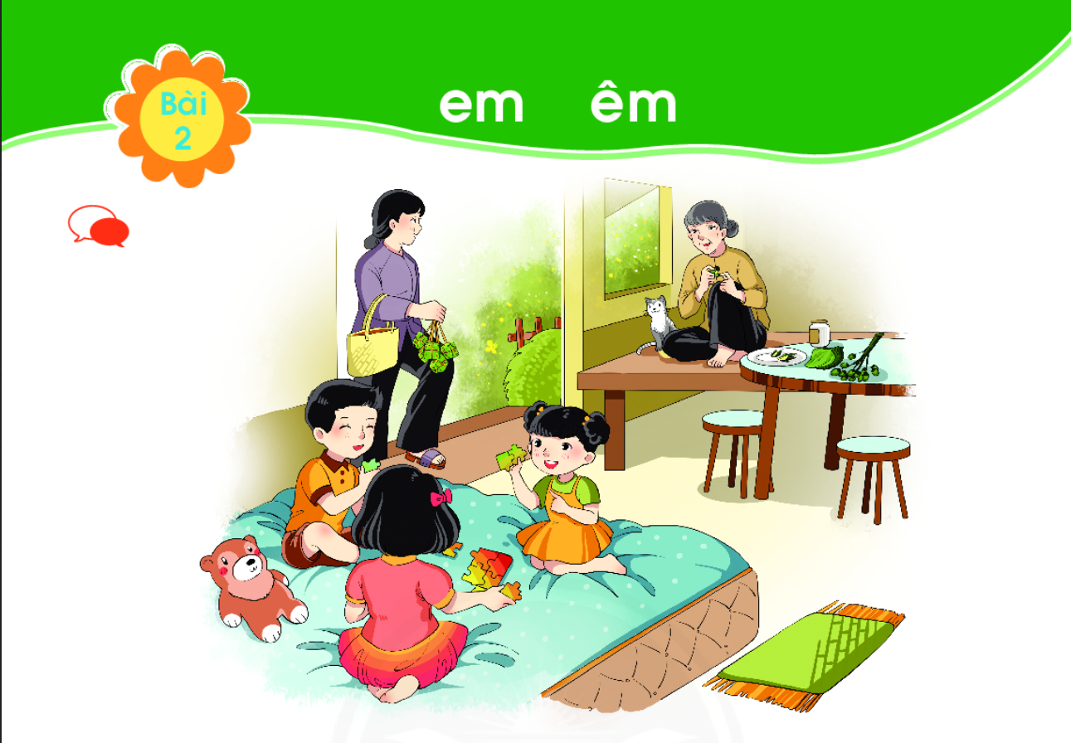
têm trầu
têm trầu
giỏ đệm
nem
giỏ đệm
nem
thềm nhà
thềm nhà
tấm nệm
tấm nệm

Slide 11
Đọc

Slide 12
EM
em
em

Slide 13
em
n
em
nem

Slide 14
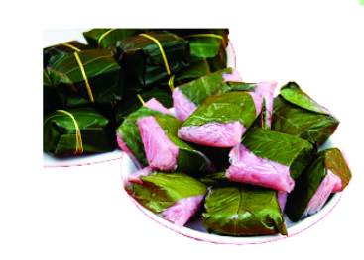
em
nem chua

Slide 15
ÊM
êm
êm

Slide 16
e
m
ê
m
em
êm

Slide 17
êm
n
êm
êm
nệm

Slide 18
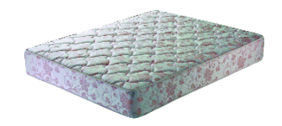
êm
tấm nệm

Slide 19
Giải lao
Em tập đếm

Slide 20
Viết

Slide 24
Đọc

Slide 25
em
que kem

Slide 26
con tem
em

Slide 27
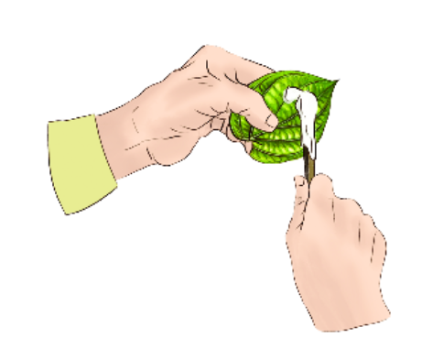
tem trầu
êm

Slide 28
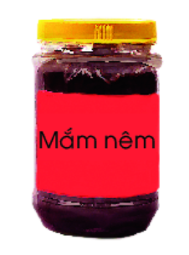
mắm nêm
êm

Slide 29
que kem
têm trầu
con tem
mắm nêm

Slide 30
Chợ quê
Em theo bà đi chợ. Bà mua nem chua, mắm nêm. Rồi hai bà cháu tới hàng rau quả. Đến đâu, ai cũng vui vẻ chào hỏi và gửi lời thăm ba mẹ em.
em
êm

Slide 31
1.Em theo bà đi đâu?
Em theo bà đi chợ.

Slide 32
2.Ở chợ quê, bà mua những gì?
Ở chợ quê, bà mua: nem chua, mắm nêm.

Slide 33
3.Ai rèn cho bé thói quen giữ gìn đồ vật cẩn thận?
Mẹ rèn cho bé thói quen giữ gìn đồ vật cẩn thận.

Slide 34
giải lao

Slide 36
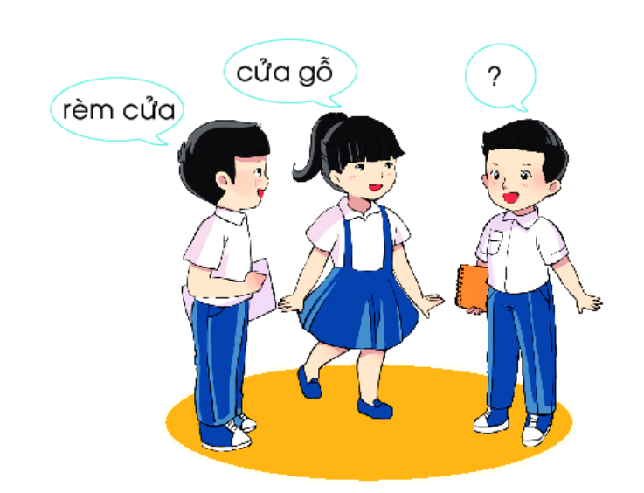
Từ gì?

